Slide 1
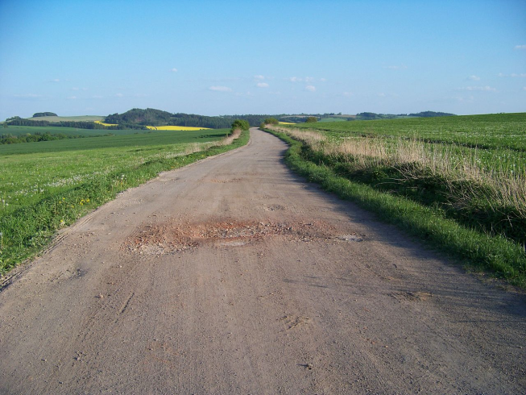
HISTORIE CÍRKVE – Taková dlouhá cesta!
Část I.
Vyškov, 7.9.2014
1 Král 19,7 Hospodinův anděl se ho však dotkl podruhé a řekl: „Vstaň a jez, máš před sebou dlouhou cestu!“
BŠ EBED

Slide 2
Historia magistra vitae
Dějiny (církve) mají smysl a Pán Bůh nás z ní chce něčemu naučit
Když je nouze nejvyšší, pomoc Boží nejbližší (Bůh dává hlad po sobě samém)
BŠ EBED HISTORIE CÍRKVE – Taková dlouhá cesta! Část I.

Slide 3
Historia magistra vitae
Mnohé věci v dějinách se opakuje, máme se poučit Boží hodiny neběží podle našich letopočtů, ale vše se od počátku blíží ke svému cíli a to v určitých etapách a časech (vše pod nebe má správný čas…)
BŠ EBED HISTORIE CÍRKVE – Taková dlouhá cesta! Část I.

Slide 4
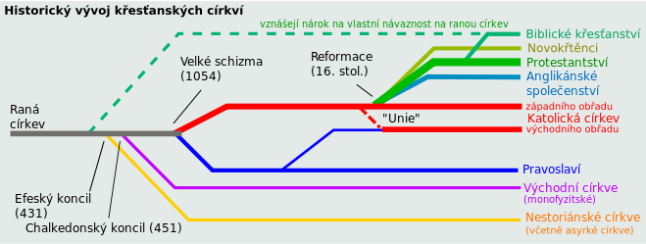
BŠ EBED HISTORIE CÍRKVE – Taková dlouhá cesta! Část I.

Slide 5
1. Apoštolští otcové
2. Starokřesťanští bludaři:
3. Pronásledování křesťanů
4. Konstantinovská éra
5. Starověké koncily
6. Církev a stěhování národů. Šíření západní církve v 5.-7. století.
7. Církev v době merovejské, karlovské a pokarlovské
8. Cyrilometodějství a počátky christianizace Čech
9. Rozkol církve roku 1054
10. Mnišské reformy
11. Boj o investituru v období 11. a 12. století
12. Doba křížových výprav
13. Spor o papežské moci. Konciliarismus.
BŠ EBED HISTORIE CÍRKVE – Taková dlouhá cesta! Část I.

Slide 6
1. Apoštolští otcové
Křesťanství se stále více odlišuje od Judaismu, je stále viditelnější (v Římě)
Křesťanů přibývá
Pohané jsou nedůvěřiví
Židé na ně útočí
religio licita (náb. povolené) x religio illicita (n. nepovolené)
Doba apoštolských otců: r. 100 – 150
Klement Římský, římský biskup (+ 96 ?)
Ignác z Antiochie, biskup v Antiochii v Sýrii (+ Řím 110)
Polykarp ze Smyrny, smyrnenský biskup (+ po 155, dnes v Turecku)
Papias z Hierapole, biskup (+ rok 130, dnes v Turecku)
většinou přímí žáci apoštolů, většinou mučedníci, psali sborům (do Korintu…), očekávali brzký příchod JK, hájili čistotu učení (gnóze)
Čím více nás kosíte, tím více je nás. Krev mučedníků je semenem křesťanů.
Tertullián
BŠ EBED HISTORIE CÍRKVE – Taková dlouhá cesta! Část I.

Slide 7
1. Apoštolští otcové
Doba církevních otců: v letech 150 – 604.
Atanasius, arcibiskup v Alexandrii v Egyptě (+ 375), odpůrce ariánů
Basil, arcibiskup v Cézareji Kappadocké (+ 379, dnes v Turecku), zakladatel klášterního života na Východě
Řehoř Naziánský, patriarcha cařihradský (+ 389), vynikající kazatel
Jan Zlatoústý (Chrysostomos), patriarcha cařihradský (+ 407), kazatel, spisovatel, reformátor východní liturgie.
západní církevní otcové
Ambrož, biskup v Miláně v Itálii (+ 397)
Jeroným (+ 420), překladatel Písma sv. do latiny (Vulgáta)
Augustin, biskup v Hippo (+ 430, dnes v Alžírsku), Vyznání, O Božím městě
Řehoř Veliký, papež v letech 590-604, "služebník služebníků božích", Homilie, Dialogy, dopisy (800), gregoriánský chorál
BŠ EBED HISTORIE CÍRKVE – Taková dlouhá cesta! Část I.

Slide 8
1. Apoštolští otcové
Doba církevních otců: v letech 150 – 604.
Další církevní otcové
Ireneus (Irenej) z Lyonu (+ 202, dnes ve Francii)
Tertullián (+ po r. 220 v Kartágu, dnes v Tunisu)
Cyprián (+ v Kartágu 258)
Klement Alexandrijský (vl. jm. Titus Flavius Clemens, + před 216)
Órigenés (+ 254)
Představují další generaci(e) křesťanských vůdců, mnozí zemřeli mučednickou smrtí
BŠ EBED HISTORIE CÍRKVE – Taková dlouhá cesta! Část I.

Slide 9
1. Apoštolští otcové
2. Starokřesťanští bludaři:
3. Pronásledování křesťanů
4. Konstantinovská éra
5. Starověké koncily
6. Církev a stěhování národů. Šíření západní církve v 5.-7. století.
7. Církev v době merovejské, karlovské a pokarlovské
8. Cyrilometodějství a počátky christianizace Čech
9. Rozkol církve roku 1054
10. Mnišské reformy
11. Boj o investituru v období 11. a 12. století
12. Doba křížových výprav
13. Spor o papežské moci. Konciliarismus.
BŠ EBED HISTORIE CÍRKVE – Taková dlouhá cesta! Část I.

Slide 10
2. Starokřesťanští bludaři
Gnostikové (1. století) - dva základní principy: dobro (= bůh) a zlo (= hmota), Ježíš je pouhý člověk
Marción (2. stol.) – dualismus, zlý Bůh Starého Zákona, dobrý Bůh Nového Zákona, nepřátelský postoj k tělu (velmi omezený výběr křesťanských spisů -10 Pavlových listů a výběr z Lukášova evangelia). To patrně urychlilo vznik kánonu Nového zákona)
Montanus (po r. 150) - hlásal nadcházející konec světa v extrémní podobě včetně opouštění majetku, zákazu sňatků a vyzýval i k provokativnímu mučednictví, chiliasmus
Ariáni (4. stol. v Alexandrii) - Ježíš je stvořená bytost, polobůh. Podobné učení hlásají Svědkové Jehovovi
Manichejci (3. století) - boj: dobro a zlo, světlo a tma, duch a hmota, odpor k manželství
BŠ EBED HISTORIE CÍRKVE – Taková dlouhá cesta! Část I.

Slide 11
2. Starokřesťanští bludaři
Pelagius (+ okolo 422) - spásu může člověk dosáhnout vlastním přičiněním, bez nutnosti boží milosti, člověk rozhoduje o svém osudu sám
Monofyzité (5. stol. a dále) - Kristus má jen jednu přirozenost, a to božskou. Jeho lidství se v ní ztrácí jako kapka v moři
Donatisté - ten, kdo zhřešil, nesmí vést církev ani udělovat svátosti
Monotheleté (7. stol.) - Kristus má sice dvě přirozenosti - božskou a lidskou - ale jen jednu vůli, a to božskou.
BŠ EBED HISTORIE CÍRKVE – Taková dlouhá cesta! Část I.

Slide 12
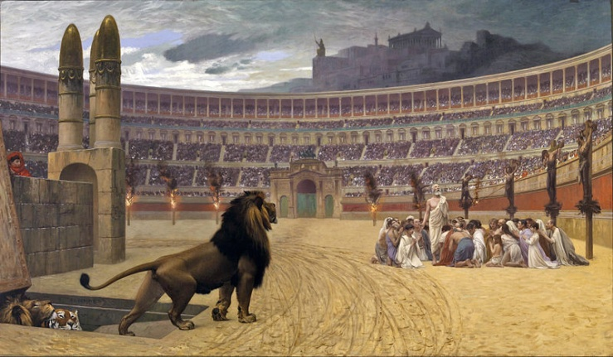
1. Apoštolští otcové
2. Starokřesťanští bludaři:
3. Pronásledování křesťanů
4. Konstantinovská éra
5. Starověké koncily
6. Církev a stěhování národů. Šíření západní církve v 5.-7. století.
7. Církev v době merovejské, karlovské a pokarlovské
8. Cyrilometodějství a počátky christianizace Čech
9. Rozkol církve roku 1054
10. Mnišské reformy
11. Boj o investituru v období 11. a 12. století
12. Doba křížových výprav
13. Spor o papežské moci. Konciliarismus.
BŠ EBED HISTORIE CÍRKVE – Taková dlouhá cesta! Část I.

Slide 13
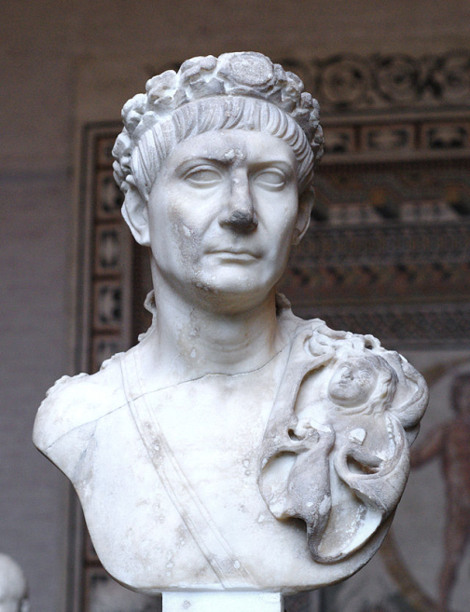
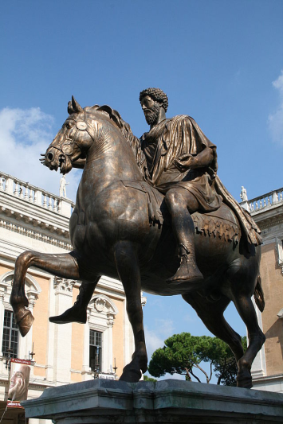
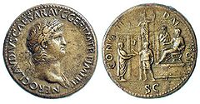
3. Pronásledování křesťanů
Nero (císařem 54-68): sv. Petr a Pavel, mučedníci římští
Domitián (81-96): konsul Flavius Clemens, mučen sv. Jan Evangelista.
Traján (98-117): mučedníci sv. Klement Římský a sv. Ignác z Antiochie
Marcus Aurelius (161-180): mučedník sv. Justin
Decius (249-251): mučedníci sv. Agata, sv. Fabián
BŠ EBED HISTORIE CÍRKVE – Taková dlouhá cesta! Část I.

Slide 14
3. Pronásledování křesťanů
Koncem roku 249 vydal Decius nařízení, že všichni obyvatelé říše musí vykonat oběť tradičním římským bohům. Deciův konzervatismus (snaha o náboženskou obnovu), zčásti i tendence získat od obyvatelstva důkaz loajality po krvavé občanské válce, která ho vynesla k moci. V celém impériu začaly vznikat obětní komise, před než se musel každý dostavit a vykonat oběť. Komise dotyčnému poté vystavila potvrzení (tzv. libellus).
Bez potvrzení hrozila lidem perzekuce a tresty. Mohl být odsouzen na nucené práce, poslán do vyhnanství či jednoduše popraven. V této souvislosti však je třeba uvést, že židům nedovolovala víra obětovat bohům stejně jako křesťanům a přesto jim byla povolena výjimka (stačilo, když se modlili za císaře). Křesťané interpretovali postup římského ústředí jako pronásledování církve.
BŠ EBED HISTORIE CÍRKVE – Taková dlouhá cesta! Část I.

Slide 15
3. Pronásledování křesťanů
Valerián (253-260): mučedníci sv. Cyprián, papež Sixtus II., sv. Vavřinec
Dioklecián (284-305): mučedníci sv. Jiří, sv. Vincenc, sv. Kateřina a Lucie
Galerius (305-311): mučedníci sv. Kosma a Damián a několik tisíc dalších
Mimo území římské říše vznikaly poměrně nezávislé národní církve – v Arménii, Gruzii a Persii – jejich dějiny se budou nadále s dějinami církve vzešlé z kulturního okruhu římské říše prolínat jen sporadicky.
BŠ EBED HISTORIE CÍRKVE – Taková dlouhá cesta! Část I.

Slide 16
1. Apoštolští otcové
2. Starokřesťanští bludaři:
3. Pronásledování křesťanů
4. Konstantinovská éra
5. Starověké koncily
6. Církev a stěhování národů. Šíření západní církve v 5.-7. století.
7. Církev v době merovejské, karlovské a pokarlovské
8. Cyrilometodějství a počátky christianizace Čech
9. Rozkol církve roku 1054
10. Mnišské reformy
11. Boj o investituru v období 11. a 12. století
12. Doba křížových výprav
13. Spor o papežské moci. Konciliarismus.
BŠ EBED HISTORIE CÍRKVE – Taková dlouhá cesta! Část I.

Slide 17
4. Konstantinovská éra
313 ediktem milánským císař sv. Konstantin I. Veliký (císařem 324-337) udělil křesťanům náboženskou svobodu.
Poté, co roku 312 přichází k moci Constantinus I. (Konstantin I. Veliký), začíná se vůči křesťanství stavět tolerantně.
Zahrnuje církev svou přízní a hmotnými dary, vydává roku 313 Edikt milánský (křesťanství je považováno za religio illicita a pokouší se křesťany, v této době již velmi početné, zapojit do struktur impéria.
BŠ EBED HISTORIE CÍRKVE – Taková dlouhá cesta! Část I.

Slide 18
4. Konstantinovská éra
Roku 320 církev jako organizace získává právní subjektivitu, stává se tedy právnickou osobou. To je významné zejména s ohledem na církevní majetek.
Císař zasahuje i do doktrinálních otázek a roku 325 svolává do Nikaie koncil.
Constantinus zakládá také nové hlavní město říše, Konstantinopol, křesťanské město, které má nahradit Řím, město v této době převážně pohanské. Sám se křesťanem stává až krátce před smrtí.
Za vlády násl. císačů (380–395) se křesťanství stává fakticky i právně státním náboženstvím.
BŠ EBED HISTORIE CÍRKVE – Taková dlouhá cesta! Část I.

Slide 19
1. Apoštolští otcové
2. Starokřesťanští bludaři:
3. Pronásledování křesťanů
4. Konstantinovská éra
5. Starověké koncily
6. Církev a stěhování národů. Šíření západní církve v 5.-7. století.
7. Církev v době merovejské, karlovské a pokarlovské
8. Cyrilometodějství a počátky christianizace Čech
9. Rozkol církve roku 1054
10. Mnišské reformy
11. Boj o investituru v období 11. a 12. století
12. Doba křížových výprav
13. Spor o papežské moci. Konciliarismus.
BŠ EBED HISTORIE CÍRKVE – Taková dlouhá cesta! Část I.

Slide 20
5. Starověké koncily
0. apoštolský sněm: Shromáždění apoštolů a starších v Jeruzalémě r. 49, Sk 15,6-29
Osm starověkých ekumenických sněmů:
1. První nicejský. Nicea (Νίκαια = Nikaja, Nicaea, dnes Iznik v Turecku.
325. Nicejské vyznání víry proti Ariovi: rovnost božských osob Syna s Otcem, Syn s Otcem stejné podstaty.
2. První cařihradský. Cařihrad - Konstantinopol - Istanbul.
381. Nicejsko-cařihradské vyznání víry: božství Ducha Svatého,
3. Efezský. Efez
431. Proti cařihradskému patriarchovi Nestoriovi: Panna Maria je Bohorodička, nikoli jenom matka Ježíšova.
BŠ EBED HISTORIE CÍRKVE – Taková dlouhá cesta! Část I.

Slide 21
5. Starověké koncily
4. Chalcedonský.
Chalcedon 451:
Kristus je pravý Bůh a pravý člověk, má tedy dvě přirozenosti, Nejslavnější sněm starověku.
5. Druhý cařihradský. 553. Odsouzení teologické školy antiošské jako pokus o smír s monofyzity.
6. Třetí cařihradský. 7.11. 630 - 16. 9. 631. Odsouzení nauky o jedné vůli Kristově tzv. monotheletizmu.
7. Druhý nicejský. 787. Odsouzení obrazoborectví - ikonoklasmu.
8. Čtvrtý cařihradský.
870. dočasný smír Konstantinopolu s Římem.
Stanoveno pořadí patriarchátů: 1. Řím, 2. Konstantinopol, 3. Alexandrie, 4. Antiochie, 5. Jeruzalém.
BŠ EBED HISTORIE CÍRKVE – Taková dlouhá cesta! Část I.

Slide 22
1. Apoštolští otcové
2. Starokřesťanští bludaři:
3. Pronásledování křesťanů
4. Konstantinovská éra
5. Starověké koncily
6. Církev a stěhování národů. Šíření západní církve v 5.-7. století.
7. Církev v době merovejské, karlovské a pokarlovské
8. Cyrilometodějství a počátky christianizace Čech
9. Rozkol církve roku 1054
10. Mnišské reformy
11. Boj o investituru v období 11. a 12. století
12. Doba křížových výprav
13. Spor o papežské moci. Konciliarismus.
BŠ EBED HISTORIE CÍRKVE – Taková dlouhá cesta! Část I.

Slide 23
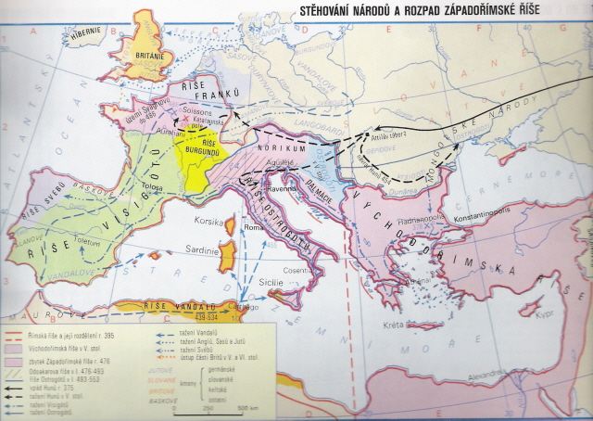
6. Církev a stěhování národů. Šíření západní církve v 5.-7. století.
BŠ EBED HISTORIE CÍRKVE – Taková dlouhá cesta! Část I.

Slide 24
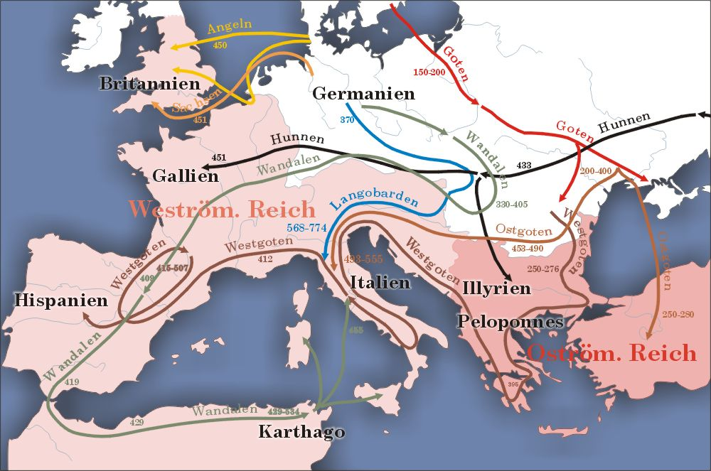
6. Církev a stěhování národů. Šíření západní církve v 5.-7. století.
BŠ EBED HISTORIE CÍRKVE – Taková dlouhá cesta! Část I.

Slide 25
6. Církev a stěhování národů. Šíření západní církve v 5.-7. století.
Arianismus u Germánů
Wulfila nebo Ulfilas (asi 311 – 383) byl biskup, misionář a překladatel, který úspěšně šířil ariánské křesťanství mezi Góty. Byl Gót nebo poloviční Gót.
Působil jako misionář mezi Góty sídlící v severním Černomoří. Přeložil značnou část Bible z řečtiny do gótštiny. Jeho překlad je unikátním dokladem staré germánštiny.
Wulfila pokřtil mnohé Vizigóty a Ostrogóty. Křesťanství mezi nimi šířil v ariánské podobě. Když Gótové později pronikli do západního Středomoří a založili tady své říše, lišili se svým vyznáním.
BŠ EBED HISTORIE CÍRKVE – Taková dlouhá cesta! Část I.

Slide 26
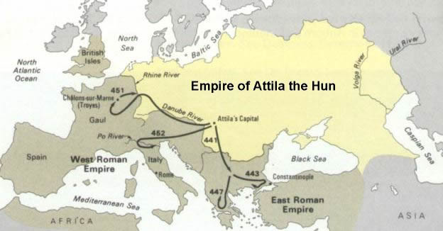
6. Církev a stěhování národů. Šíření západní církve v 5.-7. století.
BŠ EBED HISTORIE CÍRKVE – Taková dlouhá cesta! Část I.

Slide 27
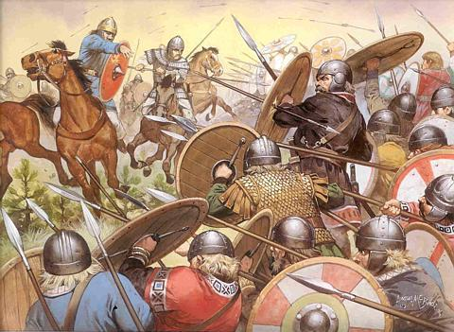
6. Církev a stěhování národů. Šíření západní církve v 5.-7. století.
BŠ EBED HISTORIE CÍRKVE – Taková dlouhá cesta! Část I.

Slide 28
6. Církev a stěhování národů. Šíření západní církve v 5.-7. století.
Iroskotská a anglická církev a její misie
V Irsku se křesťanství objevuje již před rokem 400. Za vlastního misionáře Irska je však považován až Patrik (385–461).
Pro ostrov byl typický mnišský charakter zdejšího církevního života. Rozkvět klášterního života byl takový, že se Irsko v 6. století nazývalo ostrov svatých, ostrov učitelů.
Irští mniši nebyli vzdáleni světu, ale snažili se následovat Krista. Jejich ideálem bylo: „pro Krista bez vlasti, a přece všude doma“. Na svých cestách po Evropě putovali Galií, Itálií a Germánií až do Panonie.
BŠ EBED HISTORIE CÍRKVE – Taková dlouhá cesta! Část I.

Slide 29
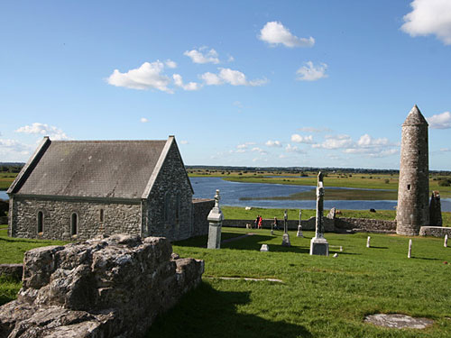
6. Církev a stěhování národů. Šíření západní církve v 5.-7. století.
BŠ EBED HISTORIE CÍRKVE – Taková dlouhá cesta! Část I.

Slide 30
6. Církev a stěhování národů. Šíření západní církve v 5.-7. století.
V Anglii
existovalo křesťanství již v římské době, avšak po zániku římské organizace odsud vymizelo i křesťanství. Misie do Anglie probíhala ze dvou směrů – z Irska a z Říma.
Papež Řehoř Veliký vyslal roku 596 do Anglie Augustina z Canterbury spolu se 40 mnichy; Augustin roku 597 pokřtil kentského krále a s ním podle pramenů dalších 10 tisíc osob. Anglické kláštery se staly místem duchovního i vědeckého života.
I anglická církev byla misijně činná; jedním z prvních anglosaských misionářů je Wilfried z Yorku, který kázal Frísům; pod jeho vedením zahájil práci i apoštol Německa Bonifác.
BŠ EBED HISTORIE CÍRKVE – Taková dlouhá cesta! Část I.

Slide 31
6. Církev a stěhování národů. Šíření západní církve v 5.-7. století.
Itálie
Řehoř I. Veliký, papežem katolické církve (590 - 604). Je považován za jednoho ze zakladatelů světské moci papežské. Kromě nejvyšší duchovní funkce byl také známým církevním učitelem a autorem.
Řehoř pocházel z významné patricijské. Papežem byl zvolen – dle tradice proti své vůli.
Vynaložil obrovské úsilí při mírových jednáních, zároveň nechal opevnit města, která byla nejvíce ohrožena jejich vpády (tak vzniklo jádro budoucího papežského státu).
Mír s langobardským králem se mu podařilo vykoupit značným množstvím zlata. Neměl zájem o intrikářství kvůli moci a měl snahu řešit spory mírovou. Chtěl, aby církev byla zároveň institucí významně pečující o nemocné a chudé.
Zároveň také věřil, že doba nesnází, zatížená množstvím různých pohrom, je předzvěstí blížícího se konce světa. Reformoval mešní liturgii, tzv. Gregoriánský chorál.
Jeho spisy mají výrazně pastorační a praktický charakter. Je jedním z učitelů církve.
BŠ EBED HISTORIE CÍRKVE – Taková dlouhá cesta! Část I.

Slide 32
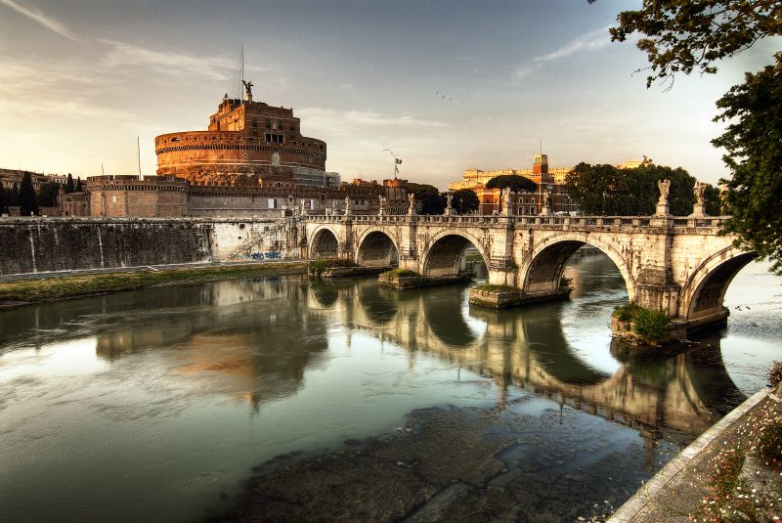
6. Církev a stěhování národů. Šíření západní církve v 5.-7. století.
BŠ EBED HISTORIE CÍRKVE – Taková dlouhá cesta! Část I.

Slide 33
1. Apoštolští otcové
2. Starokřesťanští bludaři:
3. Pronásledování křesťanů
4. Konstantinovská éra
5. Starověké koncily
6. Církev a stěhování národů. Šíření západní církve v 5.-7. století.
7. Církev v době merovejské, karlovské a pokarlovské
8. Cyrilometodějství a počátky christianizace Čech
9. Rozkol církve roku 1054
10. Mnišské reformy
11. Boj o investituru v období 11. a 12. století
12. Doba křížových výprav
13. Spor o papežské moci. Konciliarismus.
BŠ EBED HISTORIE CÍRKVE – Taková dlouhá cesta! Část I.

Slide 34
7. Církev v době merovejské, karlovské a pokarlovské
Frankové jako jediný z germánských kmenů přijali křesťanství v katolické podobě roku 486 (Chlodvik)!
Karel Veliký
Hlavní náplní Karlova panování byly výboje, za nichž se franský stát nebývale rozšířil.
Franská říše Karlovců se postupně stala rozhodující mocností v západní Evropě a protiváhou byzantské říše na východě.
Roku 800 korunoval papež Lev III. v Římě Karla Velikého císařem. Tak byla na západě obnovena římská říše. Středověký římský císař se měl stát vládcem a ochráncem všech západních křesťanů
Dvůr Karla Velikého se stal významným střediskem kultury. Snaha po obnově kulturního života bývá nazývána karolinskou renesancí. Dala však pevné základy dalšímu vývoji kultury a umění, který později dospěl k vytvoření románského slohu.
Novými nositeli kultury se staly především kláštery.
Ve franských klášterech bylo v době Karla Velikého vytvořeno nové písmo, které se nazývá karolinská minuskula. Z karolinské minuskuly vznikla později latinka.
BŠ EBED HISTORIE CÍRKVE – Taková dlouhá cesta! Část I.

Slide 35
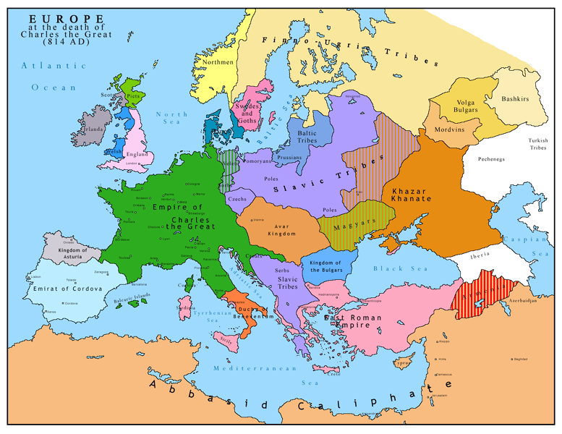
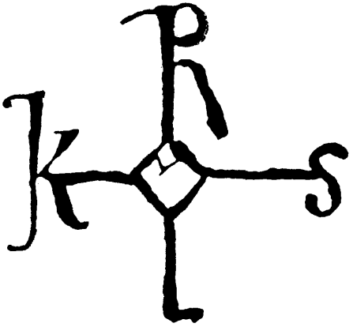
7. Církev v době merovejské, karlovské a pokarlovské
BŠ EBED HISTORIE CÍRKVE – Taková dlouhá cesta! Část I.

Slide 36
1. Apoštolští otcové
2. Starokřesťanští bludaři:
3. Pronásledování křesťanů
4. Konstantinovská éra
5. Starověké koncily
6. Církev a stěhování národů. Šíření západní církve v 5.-7. století.
7. Církev v době merovejské, karlovské a pokarlovské
8. Cyrilometodějství a počátky christianizace Čech
9. Rozkol církve roku 1054
10. Mnišské reformy
11. Boj o investituru v období 11. a 12. století
12. Doba křížových výprav
13. Spor o papežské moci. Konciliarismus.
BŠ EBED HISTORIE CÍRKVE – Taková dlouhá cesta! Část I.

Slide 37
8. Cyrilometodějství a počátky christianizace Čech
Pravděpodobně po roce 860 vyslal Rastislav poselstvo k papeži Mikuláši I. a požádal jej o „učitele“, který měl zajistit prohloubení křesťanské víry na Velké Moravě. Jeho odpověď na Rostislavovu žádost byla pravděpodobně negativní.
Po neúspěchu v Římě vyslal Rostislav obdobné poselstvo k byzantskému císaři Michalovi III., který na Moravu vyslal misii vedenou jedním z tehdy nejvýznamnějších byzantských učenců Konstantinem a jeho bratrem Metodějem.
Ti položili nezbytné základy pro následné budování samostatné církevní organizace. Konstantin také vytvořil nejstarší staroslovanské písmo - Hlaholici.
Po smrti Metodějově (885) byl Svatopluk žáky bratrů Konstantina a Metoděje ze země vyhnal a začal podporovat latinskou (tj. západní) liturgii namísto staroslověnské.
BŠ EBED HISTORIE CÍRKVE – Taková dlouhá cesta! Část I.

Slide 38
1. Apoštolští otcové
2. Starokřesťanští bludaři:
3. Pronásledování křesťanů
4. Konstantinovská éra
5. Starověké koncily
6. Církev a stěhování národů. Šíření západní církve v 5.-7. století.
7. Církev v době merovejské, karlovské a pokarlovské
8. Cyrilometodějství a počátky christianizace Čech
9. Rozkol církve roku 1054
10. Mnišské reformy
11. Boj o investituru v období 11. a 12. století
12. Doba křížových výprav
13. Spor o papežské moci. Konciliarismus.
BŠ EBED HISTORIE CÍRKVE – Taková dlouhá cesta! Část I.

Slide 39
9. Rozkol církve roku 1054
Rozkol 1054 = vzájemná exkomunikace
Důvody schizmatu:
duchovní rozdíly mezi východní (řeckou) a západní (latinskou) civilizací
spory teologické (Filioque = Duch Svatý z Otce i Syna vychází)
spory liturgické (používání nekvašeného chleba na západě, zpěv Aleluja v postní době na východě), spory o povinný kněžský celibát
růst moci papežství a „emancipace západu“
různé pojetí postavení církve na východě a na západě (na východě v područí císaře, na západě emancipovaná)
schizma se rozšířilo na všechny církve byzantského obřadu: Bulharsko, Srbsko, Rumunsko, Ukrajinu a Rusko. Církev se rozdělila na západní (římskokatolickou) a východní (pravoslavnou, ortodoxní).
BŠ EBED HISTORIE CÍRKVE – Taková dlouhá cesta! Část I.

Slide 40
1. Apoštolští otcové
2. Starokřesťanští bludaři:
3. Pronásledování křesťanů
4. Konstantinovská éra
5. Starověké koncily
6. Církev a stěhování národů. Šíření západní církve v 5.-7. století.
7. Církev v době merovejské, karlovské a pokarlovské
8. Cyrilometodějství a počátky christianizace Čech
9. Rozkol církve roku 1054
10. Mnišské reformy
11. Boj o investituru v období 11. a 12. století
12. Doba křížových výprav
13. Spor o papežské moci. Konciliarismus.
BŠ EBED HISTORIE CÍRKVE – Taková dlouhá cesta! Část I.

Slide 41
10. Mnišské reformy
Řeholní život má svůj počátek v Egyptě koncem 3. stol. Mniši žili zpočátku jednotlivě, později se sdružovali do větších společenství.
První pravidla společného života egyptských mnichů sestavil Pachomius (+ asi 346).
V západní Evropě se prosadila řehole Benedikta (+ 547). Řády vznikaly hlavně ve středověku. Prvním západním řádem byli benediktini, posledním jezuité. V novověku vznikaly kongregace.
Zásady
podpora celibátu a zpřísnění způsobu života ve všech klášterech
církev podřízena pouze papeži
samostatnost klášterů
BŠ EBED HISTORIE CÍRKVE – Taková dlouhá cesta! Část I.

Slide 42
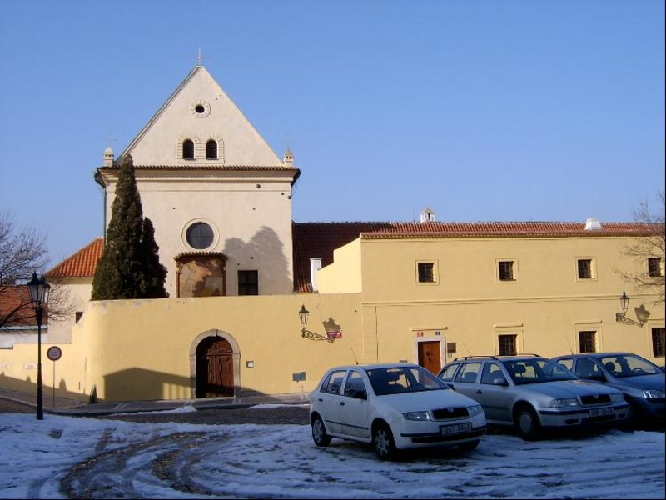
10. Mnišské reformy
BŠ EBED HISTORIE CÍRKVE – Taková dlouhá cesta! Část I.

Slide 43
10. Mnišské reformy
Řehole:
1. benediktinská, 2. Augustiniánská (1059), 3. Dominikánská (Dominik 1216), 4. Františkánská (sv. František z Assisi 1209), 5. Cisterciáci - (sv. Robert a sv. Bernard z Clairvaux 1098)
6. jezuitská.
Kongregace - Salesiáni - (sv. Jan Bosco 1859)
Ženská „verze“ – ženské řády
Např. Johanitky, Řeholní kanovnice sv. Augustina, Premonstrátky, Benediktinky
Klarisky, kongr. Misionářky lásky - sestry Matky Terezy (MC, Matka Tereza vl. jménem Ganxhe Agnes Bojaxhiu 1949)
Řády měly obrovský vliv na evangelizaci, šíření Bible, vzdělání, kultivace krajiny, opravdové učednictví.
BŠ EBED HISTORIE CÍRKVE – Taková dlouhá cesta! Část I.

Slide 44
1. Apoštolští otcové
2. Starokřesťanští bludaři:
3. Pronásledování křesťanů
4. Konstantinovská éra
5. Starověké koncily
6. Církev a stěhování národů. Šíření západní církve v 5.-7. století.
7. Církev v době merovejské, karlovské a pokarlovské
8. Cyrilometodějství a počátky christianizace Čech
9. Rozkol církve roku 1054
10. Mnišské reformy
11. Boj o investituru v období 11. a 12. století
12. Doba křížových výprav
13. Spor o papežské moci. Konciliarismus.
BŠ EBED HISTORIE CÍRKVE – Taková dlouhá cesta! Část I.

Slide 45
11. Boj o investituru v období 11. a 12. století
Investitura = obsazování církevních úřadů: pravomoc jmenování arcibiskupů, biskupů, kanovníků, opatů a dalších osob s jejich uvedením do funkce.
Boj o investituru: kdo bude jmenovat církevní hodnostáře, zda církev nebo stát, znamenal zápas o nezávislost církve na světské moci.
Protagonisté boje o investituru:
1. Jindřich IV., německý král (1056-1106)
2. Řehoř VII., papež (1073-1085).
1122 Wormský konkordát mezi církví a císařstvím řešení investitury: biskupa zvolí kněží a jáhni (klérus), papež potvrdí (symbol duchovní moci: prsten a berla). Panovník uvede do držení světských statků a práv (symbol světské moci: žezlo).
Rozlišuje se tedy moc duchovní a moc světská.
BŠ EBED HISTORIE CÍRKVE – Taková dlouhá cesta! Část I.

Slide 46
11. Boj o investituru v období 11. a 12. století
1157-1177 další mocenský boj mezi císařstvím a papežstvím za císaře Fridricha Barbarossy (1152-1190) a papeže Alexandra III. (1159-1180).
Inocenc III. (1198-1216) - nejmocnější papež církevních dějin, za něho dosáhlo papežství nadvlády v Evropě.
Investitura – její vliv na:
1. uznání dvojí moci: duchovní a světské, císařství a papežství
2. sebeuvědomění církve: posílení univerzality a vlivu papeže
3. centralizace církve
4. zvýšení mravní úrovně kléru
5. prosazení celibátu duchovních
BŠ EBED HISTORIE CÍRKVE – Taková dlouhá cesta! Část I.

Slide 47
1. Apoštolští otcové
2. Starokřesťanští bludaři:
3. Pronásledování křesťanů
4. Konstantinovská éra
5. Starověké koncily
6. Církev a stěhování národů. Šíření západní církve v 5.-7. století.
7. Církev v době merovejské, karlovské a pokarlovské
8. Cyrilometodějství a počátky christianizace Čech
9. Rozkol církve roku 1054
10. Mnišské reformy
11. Boj o investituru v období 11. a 12. století
12. Doba křížových výprav
13. Spor o papežské moci. Konciliarismus.
BŠ EBED HISTORIE CÍRKVE – Taková dlouhá cesta! Část I.

Slide 48
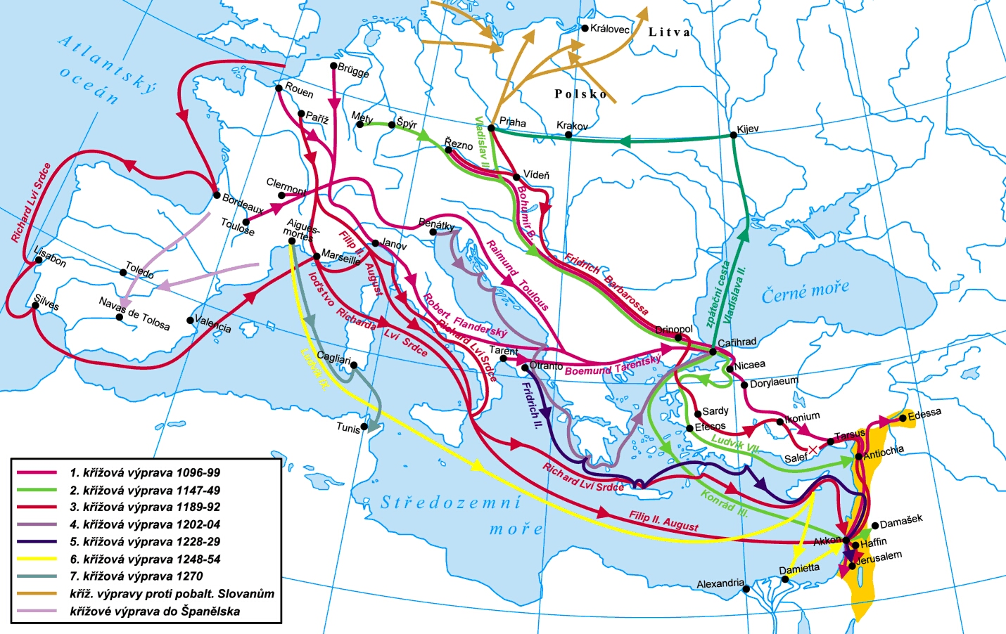
12. Doba křížových výprav
BŠ EBED HISTORIE CÍRKVE – Taková dlouhá cesta! Část I.

Slide 49
12. Doba křížových výprav
1073 se Palestiny zmocnili Turci, podnět k tažení dal byzancký císař
1095 papež Urban II. (1088-1099) vyhlásil v Clermontu (již. Francie) křížovou výpravu na osvobození Božího hrobu
1096-1099 1. křížová výprava: dobyt Jeruzalém, založeno Království jeruzalémské a další malé křesťanské státy v okolí. Nejúspěšnější křížová výprava
1147-1149 2. křížová výprava: křesťanské vojsko zničeno v Malé Asii, krach výpravy přičten sv. Bernardovi z Clairvaux. Výpravy se zúčastnil český kníže a pozdější král Vladislav II.
1187 po prohrané bitvě u Hattinu (poblíž jez. Genezaretského) Jeruzalém ztracen
1189-1192 3. křížová výprava: po nešťastné smrti velitele výpravy císaře Fridricha Barbarossy (+1190) se výprava rozpadla. Bylo však dosaženo příměří se sultánem Saladinem (1192), možnost putovat do Jeruzaléma.
BŠ EBED HISTORIE CÍRKVE – Taková dlouhá cesta! Část I.

Slide 50
12. Doba křížových výprav
1202-1204 4. křížová výprava: místo do Svaté země táhli křižáci na Byzanc a dobyli Konstantinopol (1204). Na troskách Byzantské říše založili latinské císařství (1204-1261).
1212 křížová výprava dětí - neexistovala, je to zkomolená legenda.
1228-1229 5. křížová výprava pod císařem Fridrichem II. Jeruzalém vrácen křesťanům
1244 Jeruzalém natrvalo ztracen
1248-1254 6.křížová výprava: vojsko pod vedením francouzského krále Ludvíka IX. poraženo v Egyptě
1270 7. křížová výprava: Ludvík IX. v Tunisu zemřel na mor, výprava se rozpadla
1291 křižáci ztratili pevnost Akko v Palestině, konec křížových výprav.
BŠ EBED HISTORIE CÍRKVE – Taková dlouhá cesta! Část I.

Slide 51
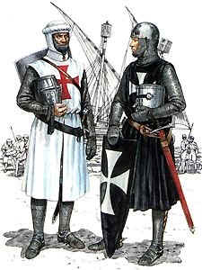
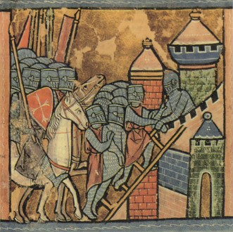
12. Doba křížových výprav
Na ochranu poutníků vznikly rytířské řády
1. Němečtí rytíři (Jeruzalém 1190)
2. Maltézští rytíři =Johanité (Jeruzalém 1048)
3. Templáři (v Jeruzalémě 1119)
Význam: přestože byly získána jen dočasná vítězství, lidem v Evropě se výrazně otevřel obzor, otevřeli se tzv. renesanci (Itálie, Francie)
BŠ EBED HISTORIE CÍRKVE – Taková dlouhá cesta! Část I.

Slide 52
1. Apoštolští otcové
2. Starokřesťanští bludaři:
3. Pronásledování křesťanů
4. Konstantinovská éra
5. Starověké koncily
6. Církev a stěhování národů. Šíření západní církve v 5.-7. století.
7. Církev v době merovejské, karlovské a pokarlovské
8. Cyrilometodějství a počátky christianizace Čech
9. Rozkol církve roku 1054
10. Mnišské reformy
11. Boj o investituru v období 11. a 12. století
12. Doba křížových výprav
13. Spor o papežské moci. Konciliarismus.
BŠ EBED HISTORIE CÍRKVE – Taková dlouhá cesta! Část I.

Slide 53
13. Spor o papežské moci. Konciliarismus.
1309 papež Klement V. (1305-1314) se usadil v Avignonu (v jižní Francii), začátek tzv "avignonského exilu" (1309-1378), politická závislost na králi Francie.
1377 papež Řehoř XI. se vrátil do Říma
1378, nástupcem zvolen Říman Urban VI. (1378-1389)
1378, zvolen protipapež Klement VII. (1378-1394), který odešel do Avignonu = vznik schizmatu (1378-1417).
Oba papežové byli přesvědčeni o své legitimitě, jmenovali biskupy. Západní křesťanství se rozdělilo.
BŠ EBED HISTORIE CÍRKVE – Taková dlouhá cesta! Část I.

Slide 54
13. Spor o papežské moci. Konciliarismus.
Konciliarismus:
nejvyšším reprezentantem církve je koncil, papež je pouze jeho výkonným orgánem a je povinen mu skládat účty ze svého úřadování.
Papežství není původu božského, a proto koncil může papeže sesadit a jmenovat nového. Koncil tak stojí nad papežem.
1409 koncil v Pise sesadil oba papeže (římského a avignonského) a zvolil nového Alexandra V. Sesazení papežové však odmítli opustit svůj úřad.
Z dvojpapežství se stalo trojpapežství.
BŠ EBED HISTORIE CÍRKVE – Taková dlouhá cesta! Část I.

Slide 55
13. Spor o papežské moci. Konciliarismus.
1414 císař Zikmund Lucemburský svolal koncil do Kostnice
Konciliarismus se projevil na koncilu v Kostnici (1414-1418) a zejména na koncilu basilejském (1431-1449).
1417 za papeže zvolen Martin V. (1417-1431), ten došel všeobecného uznání (římský Řehoř XII. abdikoval, avignonský Benedikt XIII. ztratil stoupence, pisánský Jan XXIII. byl sesazen) = ukončení západního schizmatu.
Dějinný význam kostnického koncilu nespočíval v odsouzení a upálení M. Jana Husa, ale v překonání trojpapežství. Tím byl ukončen rozkol trvající 39 let.
BŠ EBED HISTORIE CÍRKVE – Taková dlouhá cesta! Část I.

Slide 56
13. Spor o papežské moci. Konciliarismus.
1414 císař Zikmund Lucemburský svolal koncil do Kostnice
Konciliarismus se projevil na koncilu v Kostnici (1414-1418) a zejména na koncilu basilejském (1431-1449).
1417 za papeže zvolen Martin V. (1417-1431), ten došel všeobecného uznání (římský Řehoř XII. abdikoval, avignonský Benedikt XIII. ztratil stoupence, pisánský Jan XXIII. byl sesazen) = ukončení západního schizmatu.
Dějinný význam kostnického koncilu nespočíval v odsouzení a upálení M. Jana Husa, ale v překonání trojpapežství. Tím byl ukončen rozkol trvající 39 let.
BŠ EBED HISTORIE CÍRKVE – Taková dlouhá cesta! Část I.

Slide 57
Poučení?
1. Apoštolští otcové – být průkopníky, i když „přituhuje“ a před námi už nikdo není, jen za námi
2. Starokřesťanští bludaři - rozpoznat včas bludy a postavit se proti nim
3. Pronásledování křesťanů – nebát se dát se Bohu opravdu cele, nebát se utrpení
4. Konstantinovská éra - správně vyhodnotit pokušení moci a peněz
5. Starověké koncily – hledat společně a u Boha odpověď, sami nemusíme vyřešit nic
6. Církev a stěhování národů. Šíření západní církve v 5.-7. století. - i když se zdá, že se všechno zhroutilo, Bůh tady má svou církev
BŠ EBED HISTORIE CÍRKVE – Taková dlouhá cesta! Část I.

Slide 58
Poučení?
7. Církev v době merovejské, karlovské a pokarlovské – nepohrdejme dnem malých začátků
8. Cyrilometodějství a počátky christianizace Čech - oběti přinášejí ovoce
9. Rozkol církve roku 1054 - pýcha vede k duchovnímu pádu
10. Mnišské reformy – obecenství je obrazem Boha (buňky se mohou množit)
11. Boj o investituru v období 11. a 12. století – i církev se může zaplést do pomíjitelných věcí
12. Doba křížových výprav – co to děláme pro větší Boží slávu?
13. Spor o papežské moci. Konciliarismus – Bůh je svrchovaný a pracuje na obnově
BŠ EBED HISTORIE CÍRKVE – Taková dlouhá cesta! Část I.

